Slide 1
Prezentacja dla wykładowców architektury i budownictwa
Rozdział 04
Co to jest stal nierdzewna?

Slide 2
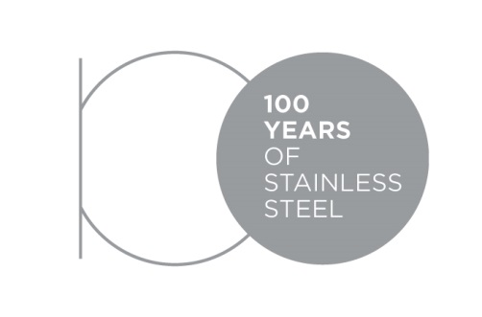
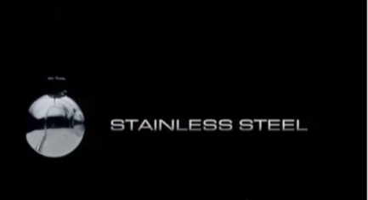
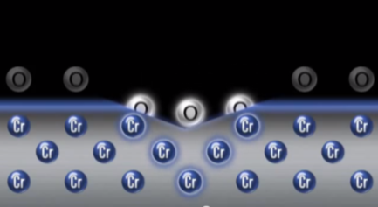
Źródła wideo
 | 100 lat stali nierdzewnej https://youtu.be/E-GcuxtWcnc
 | Stopowane dla uzyskania trwałej wartości https://youtu.be/pAy3wh3yPbg
 | Mechanizm samonaprawczy utrzymujący trwałą wartość https://youtu.be/_Qelo36huGA
Notes:
MJ: Nazwy filmików do przetłumaczenia

Slide 3
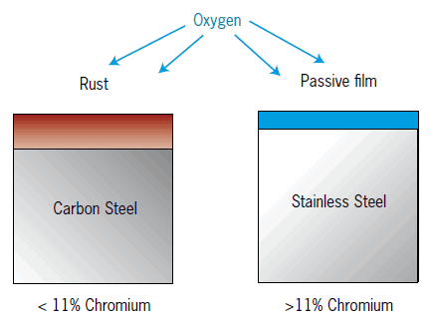
Stale nierdzewne to stopy żelaza zawierające co najmniej 10,5% chromu
Tlen
Rdza
Warstwa pasywna
Odporność korozyjna
grubość > 20μm
grubość ~ 2nm
Warstwa pasywna powstaje w kilka minut
Stal węglowa
Stal nierdzewna
Chrom < 11%
Chrom > 11%
Odporność chemiczna
Granica odporności korozyjnej
Wzrost stężenia Cr zwiększa trwałość warstwy pasywnej. Należy jednak pamiętać, że istnieją także inne ważne czynniki wpływające na odporność korozyjną stali (Rozdział 5).
10,5
Stężenie chromu [%]

Slide 4
Stale nierdzewne
Martenzy-tyczne
Ferrytyczne
Duplex
Austenityczne
Super-ferrytyczne
Klasyczne
ferrytyczne
Ferrytyczne użytkowe
Lean
duplex
Duplex
Super- duplex
Klasyczne austenityczne Cr Ni (Mo)
austenityczne
Mn Cr N Ni
Żaroodporne austenityczne
Standardowe chromowe stale nierdzewne, mogą być umacniane przez obróbkę cieplną
Cr: 11-18%
Wysokie stężenie węgla 0,2-1,2%
Standardowe chromowe stale nierdzewne o niskim stężeniu węgla, przez co nie mogą być umacniane przez obróbkę cieplną.
Ogólnie określane jako słabo spawalne z wyjątkiem gatunków użytkowych.
Mieszana struktura ferrytyczno-austenityczna (duplex). Wysokie stężenie Cr i niskie Ni w porównaniu do stali austenitycznych. Zawierają dodatek azotu.
Wysoka wytrzymałość i dobra odporność korozyjna. Spawalne.
Stale nierdzewne zawierające Ni. Najpopularniejsze gatunki stali nierdzewnych, stanowią 70% zastosowań stali.
Wysoka odporność korozyjna i dobre inne własności. Odpowiednie dla różnorodnych zastosowań.
magnetyczne
niemagnetyczne
Struktura martenzytyczna
Struktura ferrytyczna
Struktura duplex
Struktura austenityczna
Dodatek węgla
Dodatek niklu
Zwiększony dodatek niklu
Zwykłe chromowe (Cr)
Dodatek niklu (Ni)
Żelazo (Fe) + Chrom (Cr)

Slide 5
Gatunki Cr-Ni (Austenityczne)⁴
Podgrupy:
Cr-Ni | Typowo EN 1.4301/AISI 304 | Cr: 18 | Ni: 9 |  | Fe: reszta
Cr-Ni-Mo | Typowo EN 1.4401/AISI 316 | Cr: 18 | Ni 10 | Mo: 2.5 | Fe: reszta
Typowe własności:
Bardzo dobra odporność na korozję wzrastająca ze stężeniem pierwiastków stopowych
Ale możliwa podatność na korozje naprężeniową (SCC) w gorących środowiskach chlorków (np. baseny pływackie)
Wysoka plastyczność i udarność we wszystkich temperaturach (także bardzo niskich)
Możliwość zwiększenia wytrzymałości przez obróbkę plastyczną na zimno (lecz nie przez obróbkę cieplną)
Bardzo dobra odporność pożarowa
Dobre własności podczas kształtowania na zimno i na gorąco (plastyczność, wydłużenie)
Łatwa spawalność (TIG, MIG)
Najlepiej znane i wciąż najczęściej stosowane
Kod kolorów: | Odporność korozyjna | Własności mechaniczne | Podatność na przetwarzanie

Slide 6
Gatunki Cr-Mn (Austenityczne z dodatkiem manganu)⁵
Typowy gatunek:
Cr-Mn-Ni-N | EN 1.4372/AISI 201 | Cr: 17 | Mn: 7 | Ni: 4 | N:0.15 | Fe: reszta
Typowe własności:
Niższa odporność korozyjna
I dużo wyższa podatność na korozję naprężeniową (SCC) i wżerową, szczególnie przy niskich stężeniach Ni i Cr
Wyższa wytrzymałość
Słabe własności podczas kształtowania na zimno z powodu wysokiego umocnienia przez zgniot
Słaba podatność na obróbkę skrawaniem
Większa trudność w spawaniu
Cena niższa od stali austenitycznych Cr-Ni, ale wyższa od ferrytycznych Cr
Stosowane głównie w Chinach i Indiach
Kod kolorów: | Odporność korozyjna | Własności mechaniczne | Podatność na przetwarzanie

Slide 7
Gatunki Cr (Ferrytyczne)⁶
Podgrupy:
Cr | Typowo EN 1.4016/AISI 430 | Cr: 17 |  |  |  | Fe: reszta
Cr-Mo | Typowo EN1.4521/AISI 444 | Cr: 18 | Mo: 2 | Ti+Ni: 0.4 |  | Fe: reszta
Typowe własności:
Brak podatności na korozję naprężeniową (SCC)
Dobra plastyczność (niższa niż gatunków austenitycznych)
Nie nadają się do użytku w bardzo niskich temperaturach
Możliwość pewnego zwiększenia wytrzymałości prze obróbkę plastyczną na zimno (ale nie przez obróbkę cieplną)
Bardzo dobre własności podczas kształtowania na zimno: niskie sprężynowanie, niskie zużycie narzędzi, natomiast niższe wydłużenie stali, które wymaga innego procesu tłoczenia w porównaniu do stali austenitycznych
Łatwa spawalność (TIG, MIG) gatunków stabilizowanych (np. z Nb i/lub Ti)
Zapewniają optymalne własności/koszt dla wielu zastosowań i są powszechnie stosowane
Kod kolorów: | Odporność korozyjna | Własności mechaniczne | Podatność na przetwarzanie

Slide 8
Gatunki Cr (Martenzytyczne)⁷
Podgrupy:
C-Cr | Typowo EN1.4021/AISI 420 | Cr: 13 | C:0.2 |  | Fe: reszta
C-Cr-Ni | Typowo EN1.4057/AISI431 | Cr: 16 | Ni: 2 | C: 0.2 | Fe: reszta
Umacniane wydzieleniowo | Typowo EN1.4542/AISI630 | Cr: 17 | Ni: 4 | Cu:4 | Fe: reszta
Typowe własności:
Odporność korozyjna od dostatecznej do dobrej, wzrasta wraz ze stężeniem pierwiastków stopowych
Wysoka wytrzymałość uzyskiwana przez obróbkę cieplną (nie przez obróbkę plastyczną na zimno). Ograniczone wydłużenie
Nieodpowiedniość do użytku w bardzo niskich temperaturach
Brak przydatności do kształtowania przez obróbkę plastyczną, możliwość obróbki skrawaniem
Spawalność (TIG, MIG), zwykle wymaga obróbki cieplnej po spawaniu
Stosowane jako stale konstrukcyjne o podwyższonej odporności korozyjnej
Kod kolorów: | Odporność korozyjna | Własności mechaniczne | Podatność na przetwarzanie

Slide 9
Duplex (Austenityczno-ferrytyczne)⁸
Podgrupy:
Cr-Ni | Typowo EN1.4362 | Cr: 23 | Ni: 4 |  | Fe: reszta
Cr-Ni-Mo | Typowo EN1.4462 | Cr: 22 | Ni: 5 | Mo: 3 | Fe: reszta
Typowe właśności:
Bardzo wysoka odporność korozyjna, wzrastająca ze stężeniem pierwiastków stopowych
Brak podatności na korozję naprężeniową (SCC)
Wysoka wytrzymałość, dobra ciągliwość
Możliwość zwiększenia wytrzymałości przez obróbkę plastyczną na zimno (ale nie przez obróbkę cieplną)
Dobre własności podczas kształtowania na zimno i na gorąco (plastyczność, wydłużenie)
Spawalność (TIG, MIG)
Zapewniają najlepsze połączenie wysokiej odporności korozyjnej i własności mechanicznych
Kod kolorów: | Odporność korozyjna | Własności mechaniczne | Podatność na przetwarzanie

Slide 10
Własności fizyczne^{9, 10}
Materiał | Moduł Younga MPa | Współczynnik rozszerzalności cieplnej 10⁻⁶°K-1 | Przewodność cieplna W m⁻¹°K⁻¹ | Ferromagne-tyczność | Gęstość Kg/dm³
Austenityczne Cr-Ni | 210 | 18 | 15 | Nie | 7.8
Austenityczne Cr-Mn | 210 | 17 | 15 | Nie | 7.8
Ferrytyczne Cr | 220 | 11 | 23 | Tak | 7.7
Duplex Cr-Ni (Mo)-N | 210 | 14 | 15 | Pośrednia | 7.8
Martenzytyczne Cr-C | 215 | 11 | 30 | Tak | 7.7
Stal węglowa | 210 | 12 | 18 | Tak | 7.8
Miedź | 135 | 17 | 380 | Nie | 8.3
Aluminium | 70 | 22 | 230 | Nie | 2.7
Szkło | 65 | 9 | 1,7 | Nie | 2.5
Beton | 48 | 10 | 1 | Nie | 2.5

Slide 11
Normy dla stali nierdzewnych
Główne organizacje normalizacyjne:
ISO | EN | ASTM/AISI | UNS | JIS
Uwagi: Większość krajów opiera się na normach wymienionych organizacji i są one powszechnie akceptowane. W powyższych normach występuje wiele gatunków o bardzo zbliżonych własnościach i składzie chemicznym. Spis norm amerykańskich: lit. 11 Spis norm europejskich: lit. 12 Tablice z odpowiednikami w poszczególnych normach dostępne w: lit. 13 - 15

Slide 12
Główne gatunki stosowane w architekturze, budownictwie i konstrukcjach (ABC): EN 10088-4 (blachy grube i cienkie, taśmy)^{16,17}
Gatunek | ASTM UNS | C Wt% | Cr Wt% | Ni Wt% | Mo Wt% | Inne Wt% | Typowe zastosowania^{3,4}
4003 | S40977 | 0,02 | 11,5 | 0,5 | - | - | Ogrzewane i nieogrzewane wnętrza
4016 | 430 | 0,04 | 16,5 | - | - | - | Dekoracyjne okładziny wewnętrzne
4509 4510 | S43932 439 | 0,02 0,02 | 18 17 | - - | - - | Nb Ti Ti | Pokrycia dachowe i systemy rynnowe - często pokrywane cyną dla efektu patyny
4521 | 444 | 0,02 | 17,8 | - | 2,1 | Ti | Domowe instalacje wodociągowe
4301 4307 4306 | 304 304L 304L | 0,04 0,02 0,02 | 18,118,118,2 | 8,1 8,1 10,1 | - - - | - - - | Elementy zewnętrzne i wewnętrzne budynków w zwykłych atmosferach przemysłowych z dala od wybrzeży morskich
4401 4404 4571 | 316 316L 316Ti | 0,04 0,02 0,04 | 17,2 17,2 16,8 | 10,1 10,1 10,9 | 2,1 2,1 2,1 | - - Ti | Elementy stale zwilżane przez wodę, lokalizacje z atmosferą przybrzeżną, zanieczyszczone atmosfery przemysłowe lub lokalizacje w sąsiedztwie dróg, gdzie stosowana jest sól drogowa
4529 4547 | N08926 S31254 | 0,01 0,01 | 20,5 20,0 | 24,8 18,0 | 6,5 6,1 | N, Cu N, Cu | Tunele drogowe i wnętrza basenów pływackich
ABC = Architecture, Building and Construction – architektura, budownictwo i konstrukcje

Slide 13
Główne gatunki stosowane w architekturze, budownictwie i konstrukcjach (ABC): EN 10088-5 (pręty, druty, kształtowniki)¹⁸
Gatunek | ASTM UNS | C Wt% | Cr Wt% | Ni Wt% | Mo Wt% | Inne Wt% | Typowe zastosowania ⁶
4003 | S40977 | 0,02 | 11,5 | 0,5 | - | -
4016 | 430 | 0,04 | 16,5 | - | - | - | Haki płytek dachowych
4542 | 630 | 0,04 | 16,0 | 4,0 |  | Cu, Nb | Cięgna
4301 4307 4311 4567 | 304 304L 304N 304Cu | 0,04 0,02 0,02 0,02 | 18,118,118,1 17,1 | 8,1 8,1 8,6 8,6 | - - - - | - - N Cu | Pręty zbrojeniowe Elementy złączne A2
4401 4404 4429 | 316 316L « 316LN » | 0,05 0,02 0,02 | 16,6 16,6 16,6 | 10,1 10,1 11,1 | 2,1 2,1 2,6 | - - N | Elementy zewnętrzne i wewnętrzne budynków w zwykłych atmosferach przemysłowych z dala od wybrzeży morskich, pręty zbrojeniowe
4529 4547 | « 926 » S31254 | 0,01 0,01 | 20,5 20,0 | 24,8 18,0 | 6,5 6,1 | N, Cu N, Cu | Tunele drogowe i kryte baseny pływackie
4362 | S32304 | 0,02 | 22,5 | 3,6 | 0,3 | N, Cu | Pręty zbrojeniowe i elementy mechaniczne
4462 | S32205 | 0,02 | 21,5 | 4,6 | 2,8 | N | Pręty zbrojeniowe i elementy mechaniczne

Slide 14
Podział światowej produkcji stali nierdzewnej w zależności od grupy stali

Slide 15
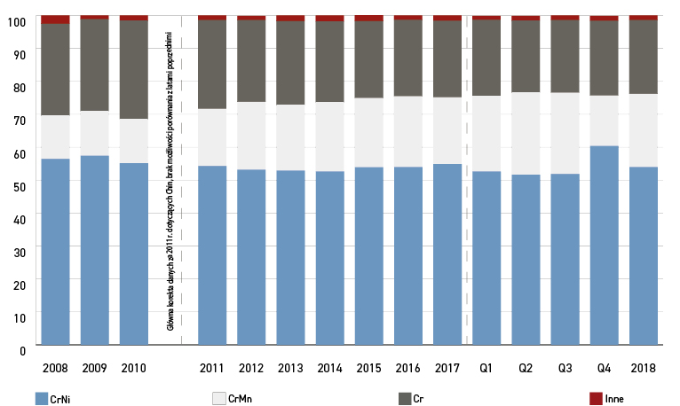
Podział światowej produkcji stali nierdzewnej w zależności od grupy stali¹⁹
Wysokie ceny Ni sprzyjają zastępowaniu popularnych gatunków Cr-Ni przez gatunki Cr-Mn lub gatunki Cr.
Udział w rynku gatunków duplex jest obecnie marginalny, ale przewiduje się, że będzie on wzrastać w przyszłości.

Slide 16
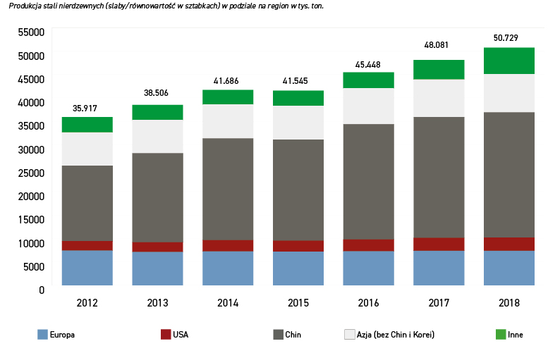
Produkcja stali nierdzewnych (slaby/równowartość w sztabkach) w podziale na region w tys. ton.
UAKTUALNIONE 2019

Slide 17
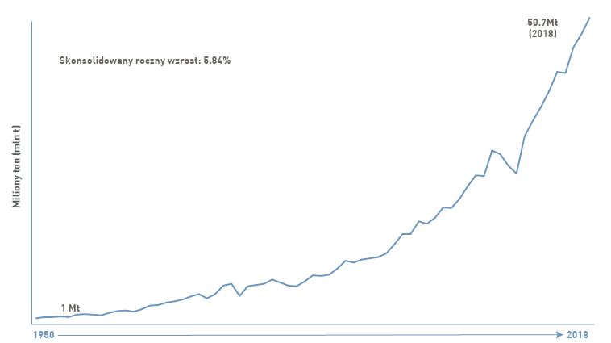
World stainless meltshop production (slab/ingot equivalent)
UAKTUALNIONE 2019

Slide 18
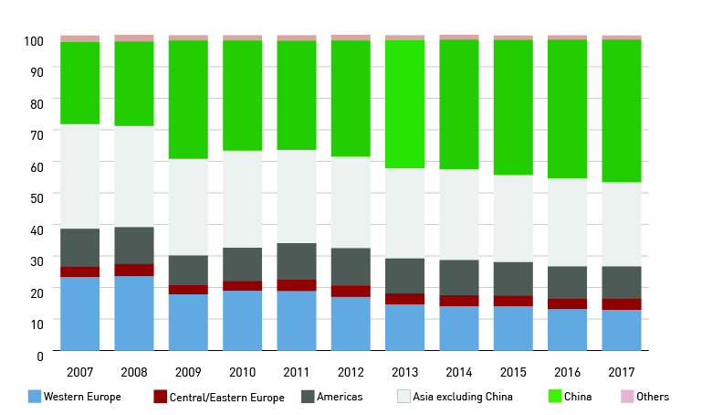
Zużycie stali nierdzewnych w podziale na regiony
UAKTUALNIONE 2018

Slide 19
Źródła (1/2)
http://www.worldstainless.org/Files/issf/non-image-files/PDF/TheStainlessSteelFamily.pdf
D. Peckner Handbook of Stainless Steels Hardcover – June, 1977 ISBN-13: 978-0070491472 ISBN-10: 007049147X
http://www.imoa.info/download_files/stainless-steel/Austenitics.pdf
New « 200 series steels »: An opportunity or a threat to the image of stainless steel? https://www.worldstainless.org/Files/issf/non-image-files/PDF/ISSFNew200seriessteelsAnopportunityorathreat_EN.pdf
The ferritic solution: http://www.worldstainless.org/Files/issf/non-image-files/PDF/ISSF_The_Ferritic_Solution_English.pdf
http://www.outokumpu.com/en/stainless-steel/about-stainless-steel/stainless-steel-types/pages/default.aspx
Martensitic stainless steels https://www.worldstainless.org/Files/issf/non-image-files/PDF/ISSF_Martensitic_Stainless_Steels.pdf
Duplex stainless steels: https://www.imoa.info/molybdenum-uses/molybdenum-grade-stainless-steels/architecture/structural-duplex-stainless.php?d=1
https://www.nickelinstitute.org/~/Media/Files/TechnicalLiterature/CapabilitiesandLimitationsofArchitecturalMetalsandMetalsforCorrosionResistanceI_14057a_.pdf
https://www.worldstainless.org/Files/issf/non-image-files/PDF/Euro_Inox/Tables_TechnicalProperties_EN.pdf
http://www.imoa.info/download_files/stainless-steel/2014-8-Specification-and-Guideline-list.pdf
http://www.bssa.org.uk/topics.php?article=370&featured=1
https://www.worldstainless.org/about-stainless/what-is-stainless-steel/standards/

Slide 20
Źródła (2/2)
Chemical composition of stainless steel flat products for general purposes to EN 10088-2: http://www.bssa.org.uk/topics.php?article=44
Chemical composition of stainless steel long products for general purposes to EN 10088-3: http://www.bssa.org.uk/topics.php?article=46
EN 10088-4:2009 Stainless steels. Technical delivery conditions for sheet/plate and strip of corrosion resisting steels for construction purposes www.worldstainless.org/Files/issf/non-image-files/PDF/Euro_Inox/EN10088-4_EN.pdf
Stainless steel flat products for building – the grades in EN 10088-4 explained: https://www.worldstainless.org/files/issf/non-image-files/PDF/Euro_Inox/EN10088-4_EN.pdf
EN 10088-5: 2009 Stainless steels. Technical delivery conditions for bars, rods, wire, sections and bright products of corrosion resisting steels for construction purposes.
ISSF publication « Stainless Steel in Figures »: https://www.worldstainless.org/Files/issf/non-image-files/PDF/ISSF_Stainless_Steel_in_Figures_2019_English_public_version.pdf

Slide 21
Dziękuję za uwagę!

